Slide 1
Mozogjunk okosan
Tehetséggondozás az óvodában
a magyar mozgáskotta módszerével

Slide 2
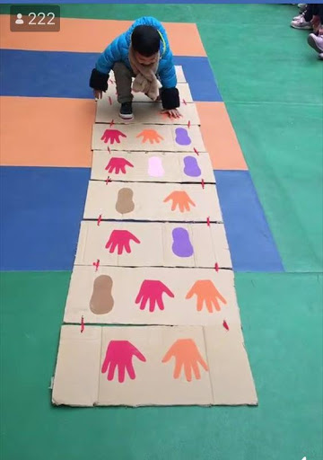
Bevezetés
„A tehetségnek tevékenységre van szüksége!”
Dr. Gyarmati Éva

Slide 3
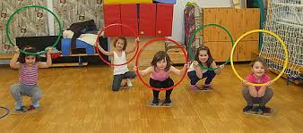
Definíció
A tehetségen azt a velünk született adottságokra épülő, majd gyakorlás, céltudatos fejlesztés által kibontakoztatott képességet értjük, mely az emberi tevékenység egy bizonyos vagy több területén az átlagosat messze meghaladó teljesítményeket tud létrehozni.
Harsányi István

Slide 4
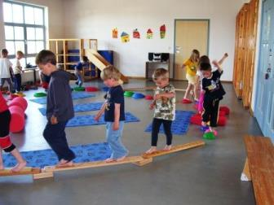
a tehetség-ígéretek
„Emberi érték a tehetség, amely majdnem mindenkiben megtalálható, Csak sokáig kell faragni a követ, hogy végül megcsillanjon a drágakő”
Dr. Czeizel Endre
Az óvodai tehetséggondozás a tehetség-ígéretek megtalálásával kezdődik, majd a fejlesztés egyénre szabott módjaival folytatódik.

Slide 5
A tehetséges kisgyermek korai jellemzői
meglepő pontosságú, illetve részletességű hosszú- és rövidtávú memória,
az átlagnál sokkal hosszabb ideig képesek egy dologra figyelni,
gyorsan kialakuló, változatos és gazdag szókincs,
fejlett képzelőerő, amely megnyilvánulhat korai szerepjátékokban
korai figuratív rajzolás (15 hónaposan rajzolás közben mondja, hogy mit rajzol éppen)
18-20 hónapos kori rajzban már látszik, hol a ház teteje, az autó kereke, a virág szára),
korai alkotó tevékenységben (másfél évesen 4-5 féle gyurmafigura készítése, játékok színek szerint szimmetrikus elrendezése a polcon rendrakáskor),
valóság és fikció korai megkülönböztetésében (másfél évesen tudja, mi a különbség a "játékból megesszük" és az "igaziból megesszük" közt),
humorérzékben (kétéves kor körül szándékosan elferdít valami mondókát és aztán nevet ezen, játékból eldugja a szülő tollát vagy szemüvegét és nevet, amikor az illető keresi a tárgyat stb.),
magánál idősebb játszótársakat keres (vagy pedig a sokkal fiatalabbakat, akiknek dirigálhat

Slide 6
absztrakt gondolkodás, amely ebben ez életkorban főleg a nyelvi készségekben érhető tetten (időviszonyokra utaló szavak, mint pl. tegnap, este)
felsorolásokat másfél évesen "és"-sel köt össze; kétévesen olyan szavakat használ, mint pl. hanem, is, mégiscsak, múltkori, kedvenc; egyre több betűt felismer, esetleg olvasni is megtanul még négyéves kora előtt),
matematikai készségek is egyértelműen megjelennek (kétévesen 4-10 tárgyat stabilan megszámol; ismeri a több, kevesebb, ugyanannyi fogalmát; háromévesen 50-es számkörben összead, kivon),
saját személyről való tudatosság és önreflexió korai megjelenése (ilyesféle szóhasználatból, kifejezésekből látszik, mint "szerintem", "erre gondoltál", "baba eltöprengett", "jó itt feküdni"),
szenvedélyes érdeklődés a külvilág, az emberek, a tárgyak, természeti jelenségek, zene, gépek működése stb. irányában; már másfél-két évesen rengeteget kérdez, okokat és összefüggéseket próbál találni,
fejlett koordináció és finommotoros mozgás.

Slide 7
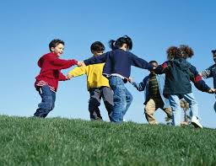
A tehetséggondozás céljai:
a tehetséges gyermek erős oldalának fejlesztése;
egy adott tehetséges gyermek (tehetséggel összefüggő) gyenge oldalainak kiegyenlítése;
„megelőzés”, „légkörjavítás”;
olyan területek támogatása, amelyek kiegészítik a direkt tehetségfejlesztést. (RELAXÁCIÓ)

Slide 8
Tehetséges gyermekek kiszűrésének módjai :
Esetmegfigyelés
Személyiség megfigyelés /tulajdonságlista alapján (óvodás korcsoportra jellemző)
Tehetségdiagnosztikai mérések / bemeneti és kimeneti szintmérés / kreativitás, motiváció, intelligencia

Slide 9
Magyar Mozgáskotta
Magyar Gábor pszichológus, testnevelő tanár

Slide 10
A Soros Alapítvány segítségével kifejlesztett Magyar Mozgáskotta Módszer a gyermekközpontú módszertani kutatások legújabb eredményeként olyan tervszerű és hatékony eszközt kínál a pedagógusoknak, fejlesztőpedagógusoknak, amely a kisgyermekkor testi és pszichológiai sajátosságaihoz alkalmazkodva játékos módon fejleszti a gyermek testi, kognitív, affektív és viselkedéses funkcióit. Olyan módszert, amely tornaterem híján a csoportszobák átrendezésével is alkalmat nyújt arra, hogy a mozgás és a sport a mindennapok meghatározó élményévé váljon.
A Mozgáskotta módszer átlépve a testnevelés alapvetően a mozgásszerkezet térbeli jegyeit hangsúlyozó, teljesítmény-centrikus szemléletén, a hagyományos sportági mozgásoktatás olykor merev tradicióin, egy új szemléletet érvényesít. A mozgást magát nem csak közvetlen célként, hanem a szabályozás, a veleszületett diszpozíciók kibontakozásának, kibontásának céljaként és egyben adekvát eszközként értelmezi. Ebben a programban a mozgásos tevékenységet megvalósító személyiség funkcióinak komplex fejlesztése ugyanolyan hangsúllyal szerepel, mint az alkalmazott mozgások térbeli, időbeli-dinamikai szerkezete. A konkrét mozgásos teljesítmény így olyan összetett produktuma a gyerekeknek, amelyben a fizikai adottságokon túl, az idegrendszeri információs mozgások, a személyiségszintű kompenzálási folyamatok - mint önszerveződő folyamatok - is különös hangsúlyt nyernek.

Slide 11
Az önmagukban is összetett gondolati mozgásminták kialakulását (és megvalósulását) a módszer során alkalmazott eszközök szín és formagazdagsága, a felhasználható reprezentációk sokszínűsége és a folyamatosan jelen lévő érzelmi töltés cél szerinti variálhatósága segíti. A mozgásfejlődést, a figyelem és emlékezet, stb. fejlesztését, az ideg-izom kapcsolatok kialakítását a térben folyamatosan jelen lévő, vizuálisan is követhető mozgáskotta abban az életkorban (fejlődési szinten) segíti hatékonyan, ahol a verbális és tudatos tanulás még nem, vagy kevésbé jellemző. A kedvező mozgásos attitűd kialakulásában a kompetencia élmény és a tudatosan alkalmazott nevelői kommunikációs technikák meghatározóak. A módszer jelenleg leginkább alkalmazott - folyamatosan fejlődő változatában - az eredeti mozgáskottás feladatokon túl más minőségek, illetve speciális kognitív-mozgásos gyakorlatok is szerepelnek. Tekintettel arra, hogy a Mogzgáskotta szemléletében a veleszületett fizikai képességek (állóképesség, erő, ügyesség, stb.), a kognitív képességek, az érzelmi összetevők és a személyiségszintű szabályozás maga is programszinten kezelt, így olyan gyermekek számára is értékes, élvezetes alternatívát jelent, akik a teljesítményközpontú mozgásoktatásban kevésbé jeleskedtek, esetleg elfordultak attól.

Slide 12
A módszer során a bonyolult szabályozást feltételező tényleges és információs mozgásformákat a gyermekek fejlettségének megfelelő egyszerűbb elemekre bontjuk, amelyeket a gyermeki fantáziához közelálló vizuális, akusztikus stb. szimbólumokkal jelölünk. A szimbólumok jelentését konszenzusos alapon kiépítjük, "kijátszuk". A nyuszik, mókusok, lábnyomatok, stb. által kottaszerűen megjelenített (mozgás)feladatok algoritmikus egymásra építésével, gyakorlásával mint élvezetes játékok fűzérével - nagyrészt implicit módon - fejlődik gyermekeink figyelme, önfegyelme, stabil ismereteket szereznek testükről, felfedezik a teret és az időt, a gondolat és az emlékezet hatalmát, a kompetencia boldogságát. Eközben testi képességeik és (mozgás)szabályozásuk olyan szintre fejlődik, amely sokszor a felnőttek számára is komoly kihívást jelent.

Slide 13
Záró gondolatok
A tehetség nem egyenlő a sikerrel.
A valóságban a tehetségígéreteknek sajnos csak kis részéből lesz felismert, tehetséges fiatal.
Az óvoda feladata , hogy megteremtse az alkotó szabadság, merészség légkörét. Fontos, hogy korán felismerje a tehetség – ígéretes gyermekeket, és bevonja a szülőket a tehetséggondozó munkába.
„A gyermek ugyanazokkal a tulajdonságokkal minősíti önmagát, amelyekkel a számára fontos felnőttek minősítik őt.” (Ranschburg: Az én és a másik)

Slide 14
Felhasznált irodalom és hivatkozások
https://www.napovoda.hu/tehetseggondozas/
https://www.mesekertovi.hu/informaciok/tehetseggondozas
http://www.mozgaskotta.hu/bemutatkozas.html
http://www.jgypk.hu/mentorhalo/tananyag/Pedaggus_mestersgV2/83_tehetsgfejleszts_az_vodban.html

Slide 15
Köszönöm a figyelmet!
Készítette: Farkas Tünde
Gyógypedagógiai tanár

